Slide 1
EPSP DE BEJAIA
DANS LE CADRE DE LA CELEBRATION DE LA SEMAINE MAGHREBINE DE LA SANTE SCOLAIRE ET UNIVERSITAIRE
PREVENTION DE LA CARIE
01/03/2018
Dr SOUAMI
Coordinatrice de santé buccodentaire

Slide 2
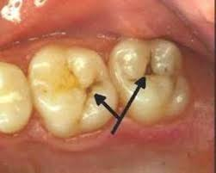
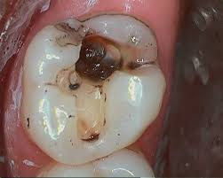
I- INTRODUCTION
La carie dentaire est selon l’OMS:
« Un processus pathologique localisé, d’origine
externe apparaissant après l’éruption dentaire qui
s’accompagne d’un ramollissement des tissus durs
de la dent et évolue vers la formation de cavités ».

Slide 3
La carie dentaire est une pathologie très
répandue à travers le monde. Elle est classée
3ème grand fléau mondial après les cancers et les
maladies cardiovasculaires.
La parodonthopathie, elle, occupe la 4ème place.
Non traitée, la carie dentaire peut avoir des conséquences désastreuses sur l’état de santé de l’individu .

Slide 4
EVOLUTION DE LA CARIE
Dent saine
1
Carie initiale
2
Carie au niveau de l’émail
(cavité)- carie superficielle
3
Carie ayant pénétré l’émail
et la dentine – carie profonde
4
Carie ayant détruit la
La pulpe est nécrosée.
carie perforante
6
pulpe - carie pénétrante
5

Slide 5
La carie a détruit
Foyer infectieux à
complètement la couronne de
l’apex de la dent -
la dent – carie perforante
7
infection chronique
8

Slide 6
II-PATHOLOGIES LIÉES À UNE MAUVAISE
SBD
Patho.
locales
Abcès
P.Loco-régionales
angines
P. à distance
Cellulite
Bactériémie…
Phlegmons
Pharyngites
Laryngites
Sinusites
Otites
Uvéites….
Aggravation du diabète
Abcès pulmonaires
Nécroses gingivales
Polyarthrites
Naissance d’enfants prématurés et de faible poids….
Maladies cardiovasculaires

Slide 7
Quelque soit le système de santé d’un pays,
quelque soit le niveau socioéconomique de la
société, il a été démontré qu’un programme de
soin (curatif) à lui seul ,ne peut résoudre le problème
de SBD s’il n’est pas accompagné d’un programme de
prévention.
La carie dentaire est la maladie humaine la plus
fréquente et malheureusement la plus négligée alors
que sa prévention est des plus faciles .

Slide 8
II-ETHIOPATHOGENIE
la CD est d’origine microbienne multifactorielle.
1- facteur microbien:300 espèces de bactéries dont une
une vingtaine possède un caractère cariogène car elles
fermentent
adhérent
sont acidogènes
sont acidophiles

Slide 9
2- Plaque dentaire
Brossage--------Pellicule acquise-----------biofilm-------plaque dentaire--------
correct 1h- 8h 8-12h 3j +10j
caries
parodontopathies
tartre
3- Le terrain : email dentaire et salive
  L’émail dentaire : tissu minéralisé le plus dur de
  l’organisme..
  La salive : par son pouvoir tampon contribue à
  l’équilibre du PH buccal ainsi:
  Si le flux salivaire =Nombre de caries

Slide 10
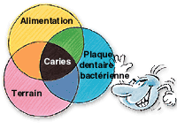
4- Le facteur temps
La carie dentaire n’apparaît que s’il y’a présence
simultanée de 3 facteurs déterminants pendant un
temps suffisamment long.
Facteurs régissant le processus carieux-
schéma de KEYES (1962)

Slide 11
III-PREVENTION DE LA CARIE DENTAIRE
Prophylaxie de masse
1-Dépistage
2- Éducation sanitaire
a- Hygiène buccodentaire
b- Hygiène alimentaire
3- Détartrage
6- Visites systématiques
4- Sealant chez le dentiste
5- Apport en. Fluor
Elle est l’ensemble des mesures à prendre avant
l’installation de la carie
Approche
préventive
Prophylaxie individuelle
(au cabinet dentaire)

Slide 12
2- Education sanitaire sensibiliser l’individu
l’informer des facteurs déclenchant les CD et les parodontopathies acquérir une bonne Hyg.BD et de maintenir ainsi une bonne santé orale
a)Hygiène buccodentaire éliminer la plaque dentaire et ce, par un brossage dentaire correct et régulier(2à3x/j) surtout le soir!
Même si la technique de brossage est correctement
appliquée aux moments opportuns, il reste que le facteur temps est rarement respecté!!

Slide 13
Technique de brossage dentaire
Avec brosse à dent simple et une brosse à dent à pile
(ou électrique)
COMMENT SE BROSSER LES DENTS - YouTube_2.mp4
Comment utiliser une brosse à dents électrique - YouTube.mp4

Slide 14
Enfants en bas âge
A poils souples
Problème gingival
Les ≠ brosses à dent simples
A poils mi-durs
En présence de diastèmes
Si pas d’espaces
interdentaires
A poils durs
La brosse à dent est personnelle et se change tous les 3 mois environ.
Les dentifrices: Préférer les dentifrices fluorés (sauf exception)

Slide 15
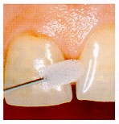
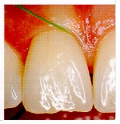
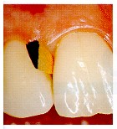



Adjuvants au brossage : pour compléter le brossage dentaire
Brossette Fil de soie Bâtonnet Chewing gum
inter dentaire dentaire inter dentaire sans sucre(xilitol)
Bains de bouche : A utiliser en pré ou post brossage

Slide 16
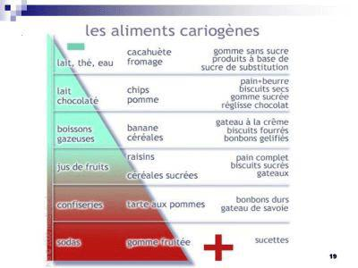
b-Hygiène alimentaire : corriger les habitudes alimentaires:
-éviter le grignotage
- au maximum la consommation d’aliments les + cariogènes
- avoir une alimentation saine et équilibrée
- boire de l’eau après les repas (neutralise le PH
buccal)

Slide 17
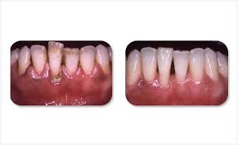
3- Détartrage obtenir un environnement buccal sain .
avant après
la fréquence des détartrages dépend de la quantité de tartre et de la rapidité à laquelle il se constitue ( 2x/an)
6-les visites systématiques chez le dentiste
Si pas de caries 2x / an

Slide 18
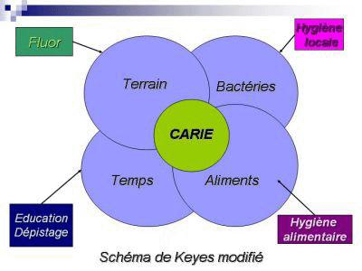
IV-CONCLUSION
La prévention est facilement réalisable d’autant plus qu’elle est économique.
C’est aussi agir là où il faut, avec ce qu’il faut et
quand il le faut !

Slide 19
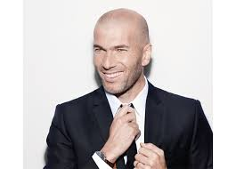
Un beau sourire ,c’est pour la vie !
Merci pour votre attention

